Slide 1

第十章 Logistic回归

Slide 2

第十章 Logistic回归
Logistic回归

Slide 3
第十章 Logistic回归
Logistic回归

Slide 4
第十章 Logistic回归
二项Logistic回归

Slide 5
第十章 Logistic回归
二项Logistic回归

Slide 6
第十章 Logistic回归
二项Logistic回归

Slide 7
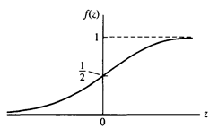
第十章 Logistic回归
二项Logistic回归

Slide 8
第十章 Logistic回归
二项Logistic回归

Slide 9
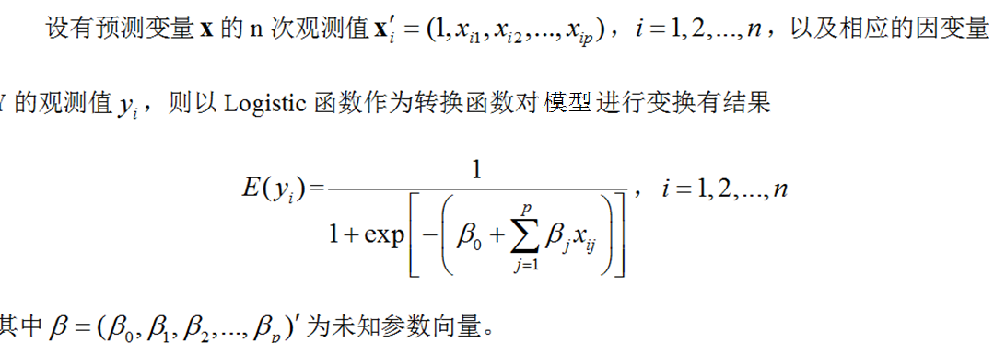
第十章 Logistic回归
二项Logistic回归

Slide 10
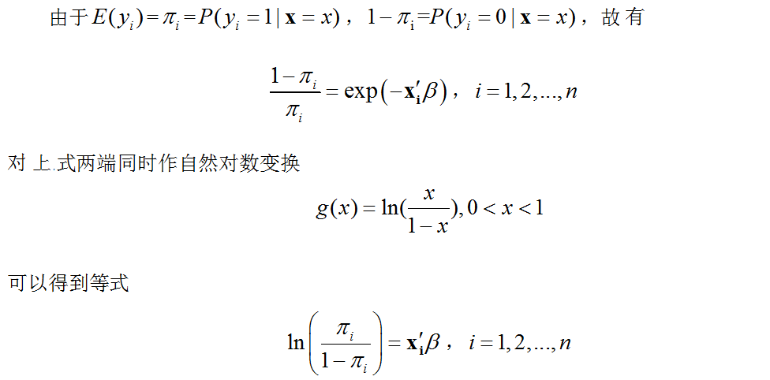
第十章 Logistic回归
二项Logistic回归

Slide 11
第十章 Logistic回归
二项Logistic模型的参数估计

Slide 12
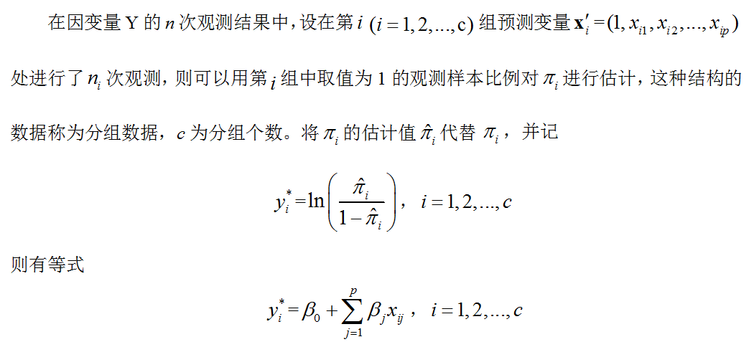
第十章 Logistic回归
二项Logistic模型的参数估计

Slide 13
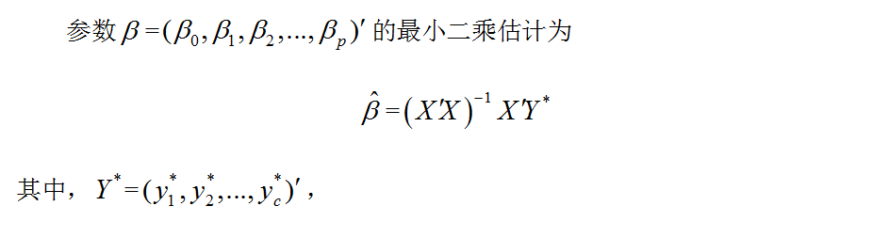
第十章 Logistic回归
二项Logistic模型的参数估计

Slide 14
第十章 Logistic回归
二项Logistic模型的参数估计

Slide 15
第十章 Logistic回归
二项Logistic模型的参数估计

Slide 16
第十章 Logistic回归
二项Logistic模型的参数估计

Slide 17
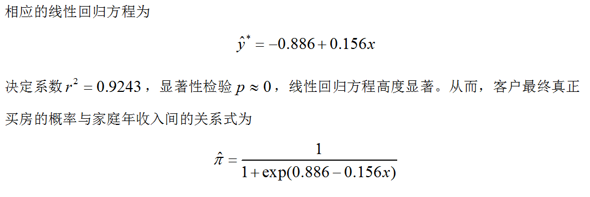
第十章 Logistic回归
二项Logistic模型的参数估计

Slide 18
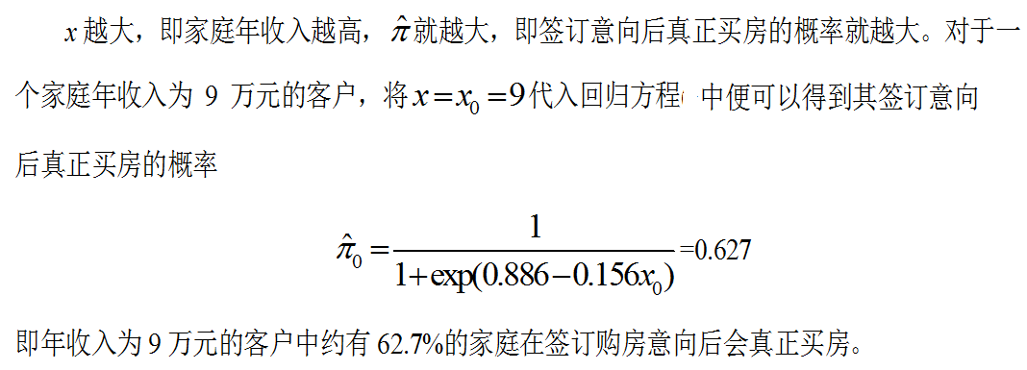
第十章 Logistic回归
二项Logistic模型的参数估计

Slide 19
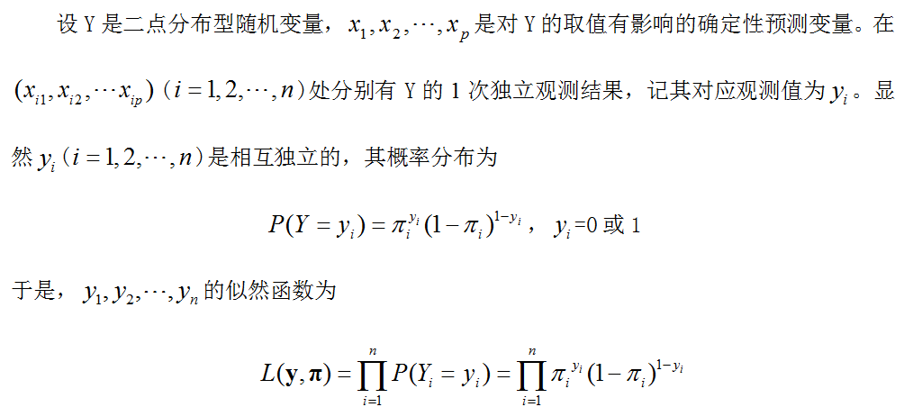
第十章 Logistic回归
二项Logistic模型的参数估计
二、非分组数据情形

Slide 20
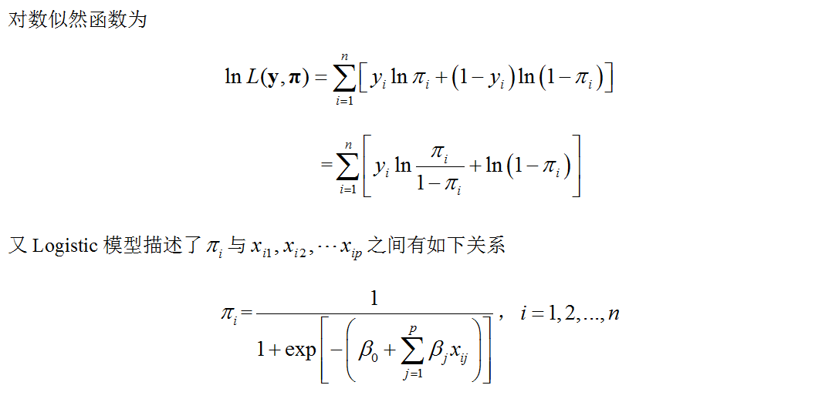
第十章 Logistic回归
二项Logistic模型的参数估计

Slide 21
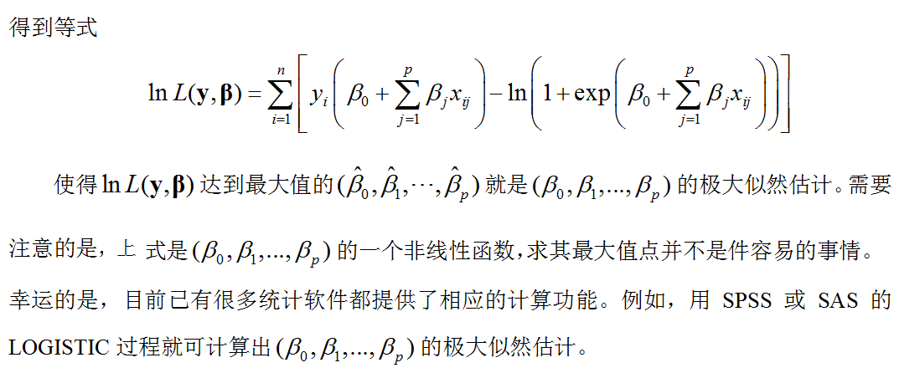
第十章 Logistic回归
二项Logistic模型的参数估计

Slide 22
第十章 Logistic回归
二项Logistic模型的参数估计

Slide 23
第十章 Logistic回归
二项Logistic模型的参数估计

Slide 24
第十章 Logistic回归
二项Logistic模型的参数估计

Slide 25
第十章 Logistic回归
二项Logistic模型的参数估计

Slide 26
第十章 Logistic回归
二项Logistic模型的参数估计

Slide 27
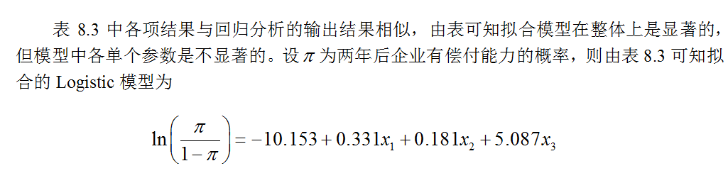
第十章 Logistic回归
二项Logistic模型的参数估计

Slide 28
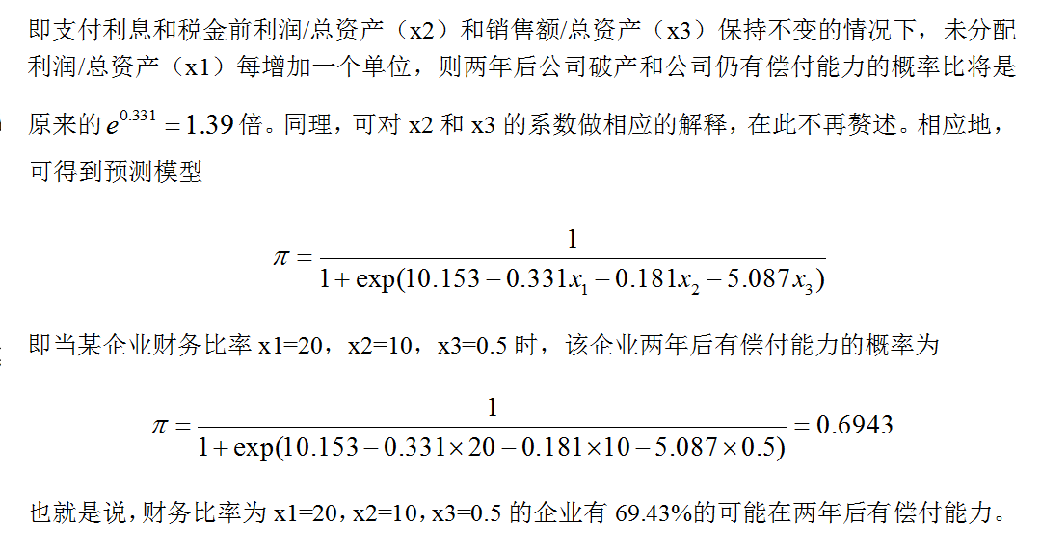
第十章 Logistic回归
二项Logistic模型的参数估计

Slide 29
第十章 Logistic回归
多项Logistic回归模型

Slide 30
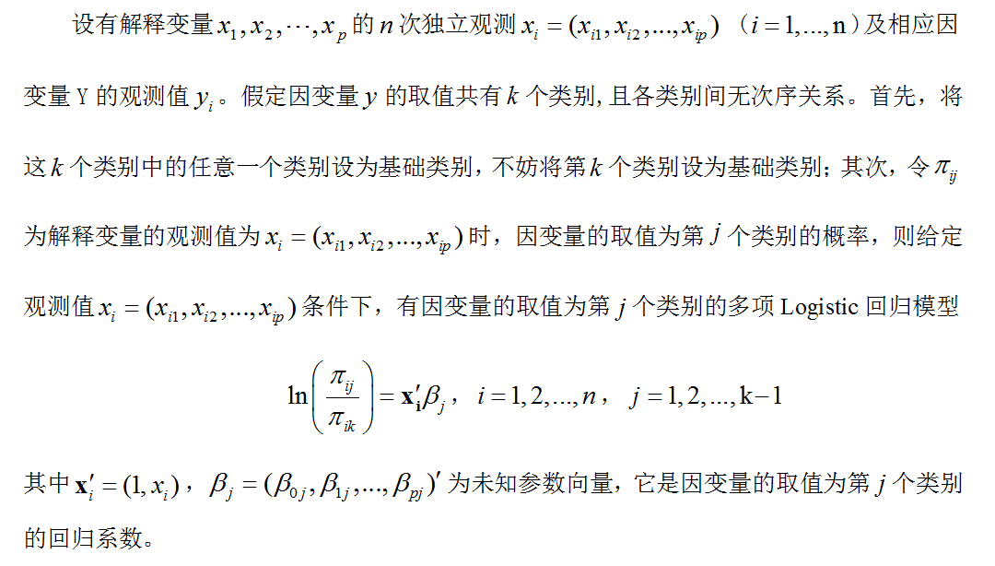
第十章 Logistic回归
多项Logistic回归模型

Slide 31
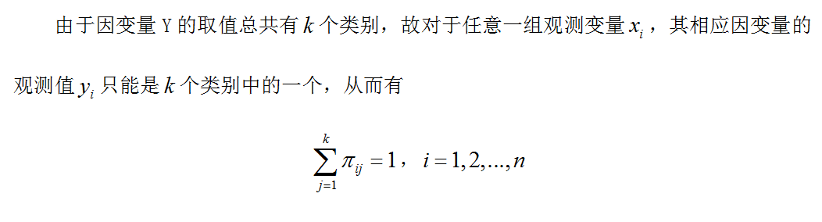
第十章 Logistic回归
多项Logistic回归模型

Slide 32
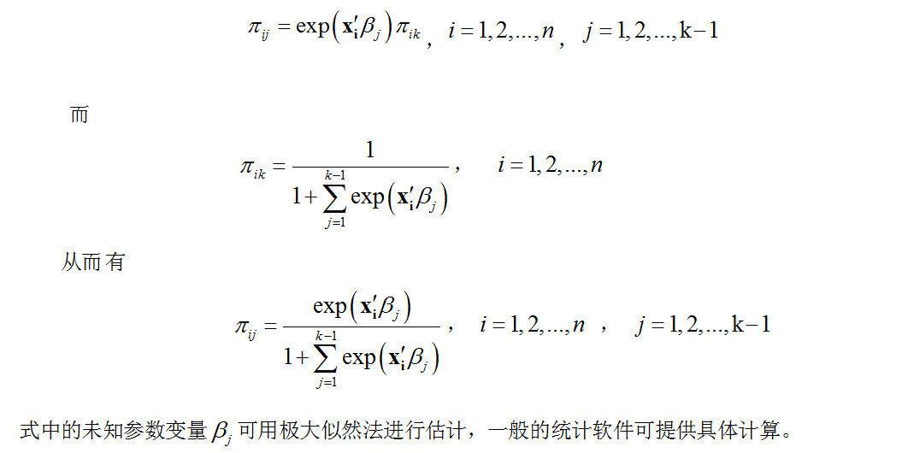
第十章 Logistic回归
多项Logistic回归模型

Slide 33
第十章 Logistic回归
多项Logistic回归模型

Slide 34
第十章 Logistic回归
多项Logistic回归模型

Slide 35
第十章 Logistic回归
多项Logistic回归模型

Slide 36
第十章 Logistic回归
多项Logistic回归模型

Slide 37
第十章 Logistic回归
多项Logistic回归模型

Slide 38
第十章 Logistic回归
多项Logistic回归模型

Slide 39
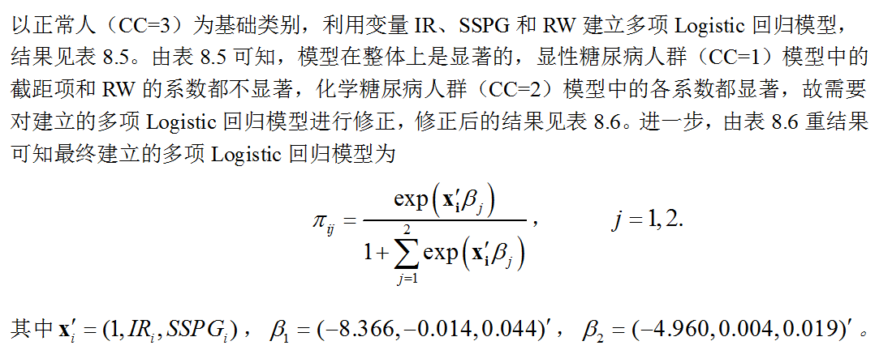
第十章 Logistic回归
多项Logistic回归模型

Slide 40
第十章 Logistic回归
多项Logistic回归模型

Slide 41
第十章 Logistic回归
多项Logistic回归模型

Slide 42
第十章 Logistic回归
多项Logistic回归模型

Slide 43
第十章 Logistic回归
有序数据的Logistic回归模型

Slide 44
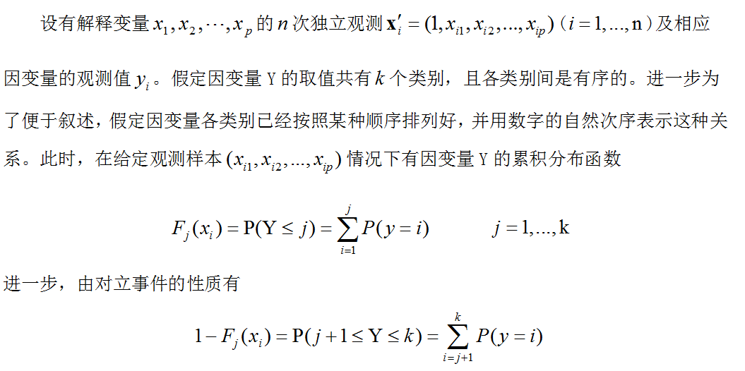
第十章 Logistic回归
有序数据的Logistic回归模型

Slide 45
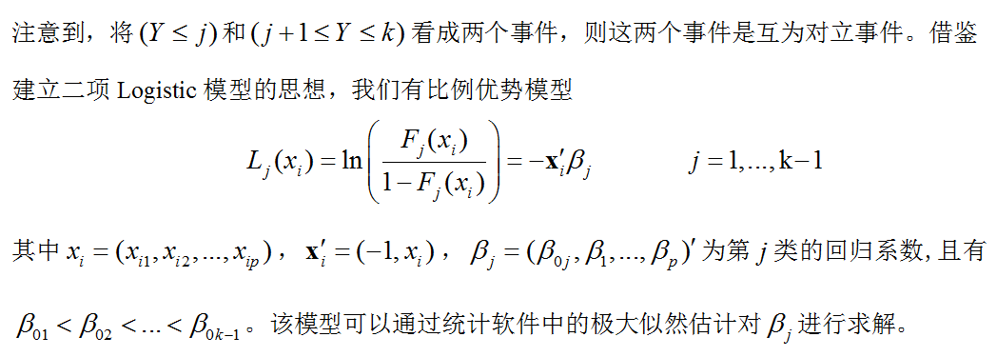
第十章 Logistic回归
有序数据的Logistic回归模型

Slide 46
第十章 Logistic回归
有序数据的Logistic回归模型

Slide 47
第十章 Logistic回归
有序数据的Logistic回归模型

Slide 48
第十章 Logistic回归
有序数据的Logistic回归模型

Slide 49
第十章 Logistic回归
有序数据的Logistic回归模型

Slide 50

谢 谢！
Thank You

